Slide 1
МУНИЦИПАЛЬНОЕ БЮДЖЕТНОЕ ОБЩЕОБРАЗОВАТЕЛЬНОЕ
УЧРЕЖДЕНИЕ СРЕДНЯЯ ОБЩЕОБРАЗОВАТЕЛЬНАЯ ШКОЛА № 73
им. В. Лаврика
«Бактерии вокруг нас»
ИССЛЕДОВАТЕЛЬСКИЙ ПРОЕКТ
Выполнили: ученики 5 «Б» класса
Руководитель : Ковалёва М.П. – учитель биологии
2025г.

Slide 2
Объект исследования: царство бактерий.
Предмет исследования: выращивание колонии бактерий на питательной среде.
Цель исследования: найти способ невидимые бактерии сделать видимыми без микроскопа.
Для достижения поставленной цели необходимо выполнить следующие задачи:
Проработать литературу по данной теме.
Вырастить колонии различных бактерий на питательной среде.
Сформулировать выводы и выполнить задания.
Практическая значимость исследовательской работы:
Позволяет расширить знания о бактериях.
Вызывает интерес к исследовательской работе.

Slide 3
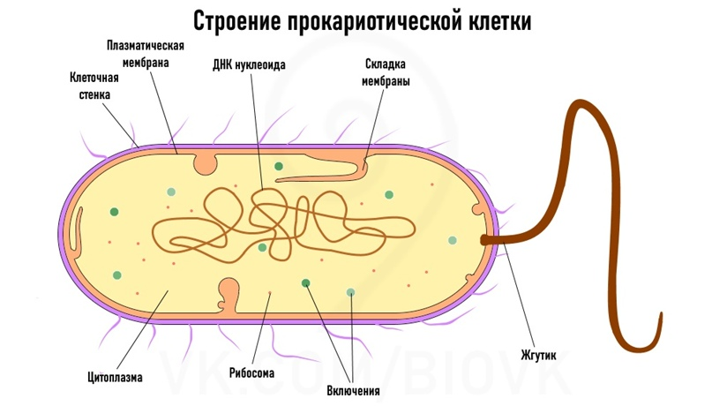
Бактерии – это большая группа одноклеточных и, реже, колониальных микроорганизмов с прокариотическим типом строения клетки. Прокариотические клетки заметно меньше эукариотических, их диаметр среднем составляет 0,5-10 микрометров, тогда как большинство эукариотических клеток крупнее 10 микрометров.

Slide 4
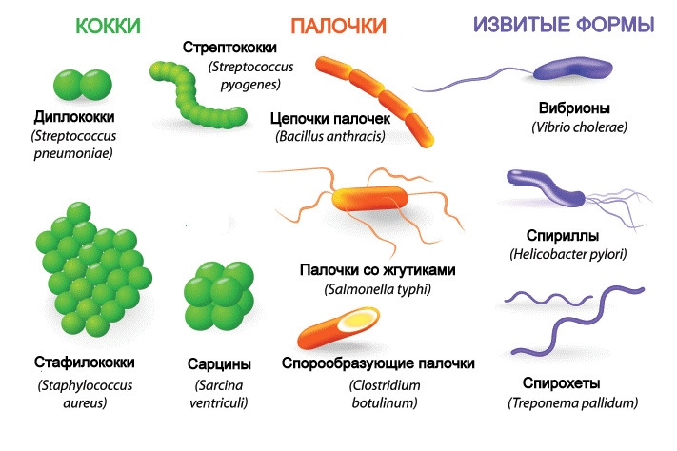
Виды бактерий
Бактерии обитают везде — в воде, почве, воздухе и других организмах. Лучше всего они растут при температуре от 4 до 40°C, однако есть и те, кто может жить при отрицательной температуре или в кипящей воде горячих источников.

Slide 5
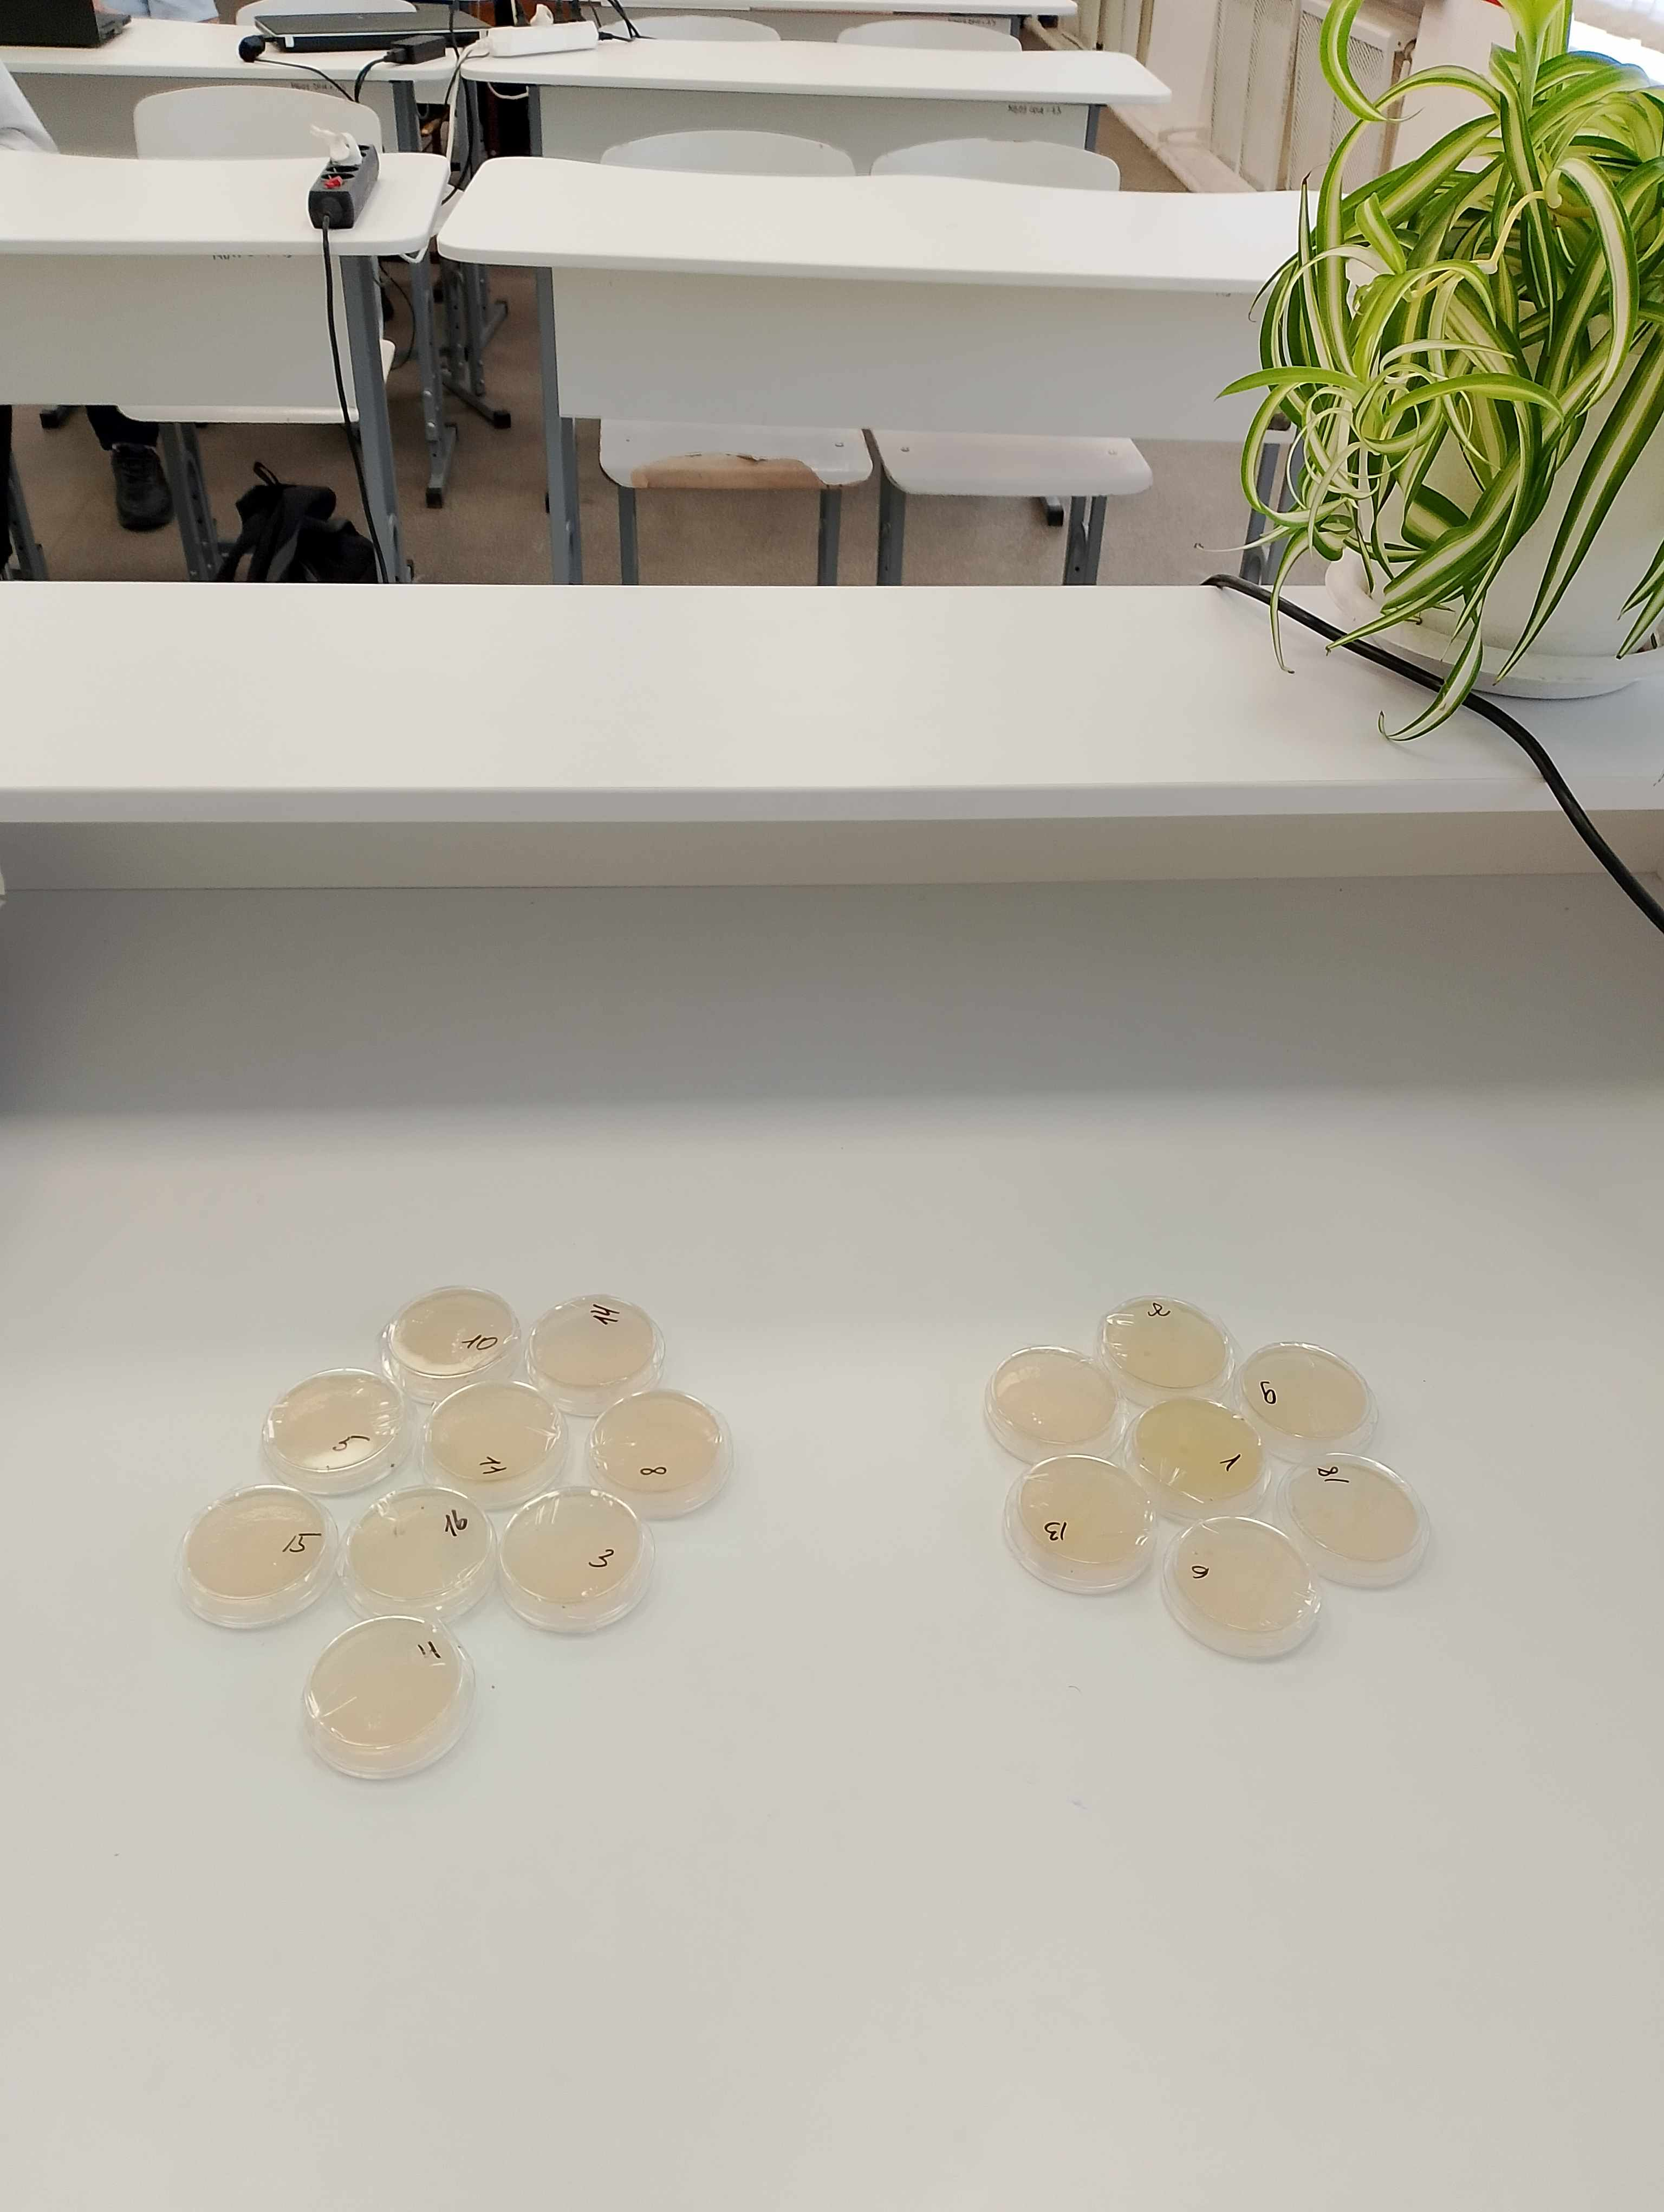
Для проведения опыта по выращиванию колонии бактерий использовали:
Чашки Петри – 19 шт.
Питательная среда – мясной бульон с глюкозой и огар-огаром.
Пробы бактерий с различных поверхностей (парта, руки, учебник, телефон).
Пробы

Slide 6
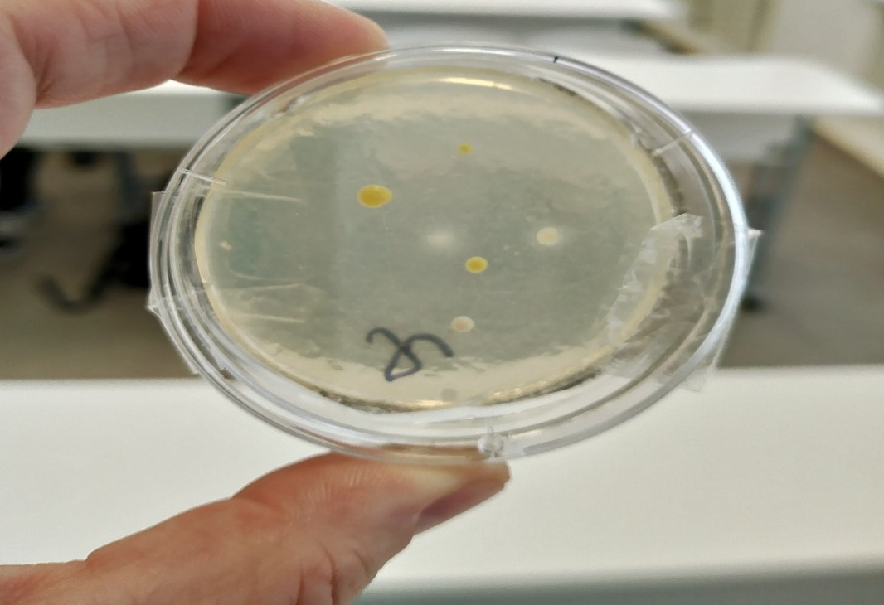
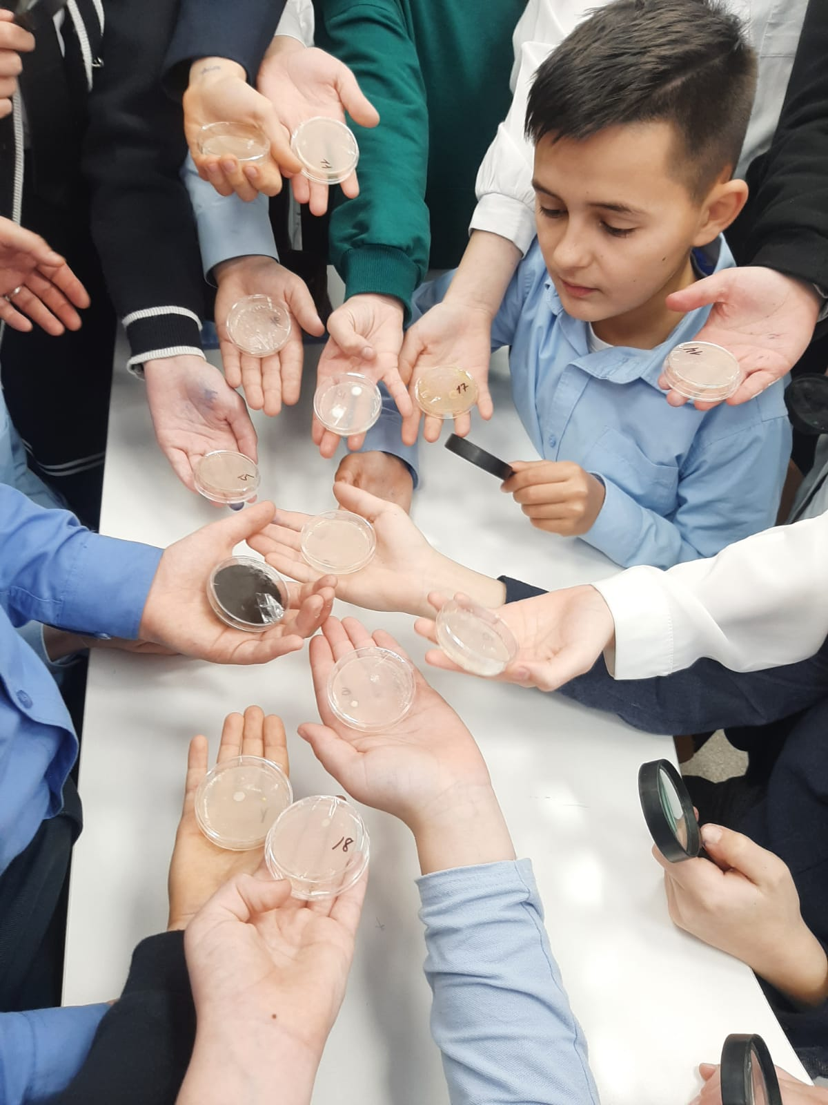
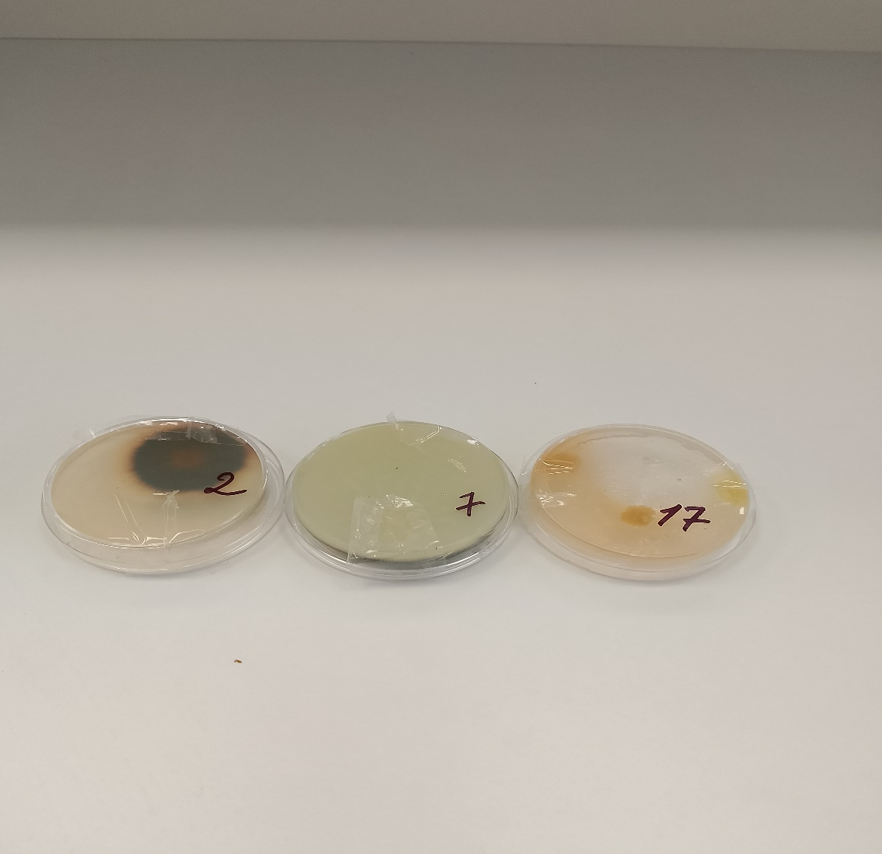
Колонии бактерий
У кого кто вырос.
Образцы 2 и 7 с грибком.

Slide 7
Задания для самостоятельного выполнения
№ п/п | ФИО | Задание
1 | Абукин Богдан Сергеевич | Польза бактерий
2 | Беленко Богдан Викторович | Стихи о бактериях
3 | Вартапетян Матэо Санасарович | Листовка о бактериях
4 | Иванов Родион Игоревич | Стихи о бактериях
5 | Малыхин Артём Евгеньевич | Стихи о бактериях
6 | Минаев Даниил Александрович | Листовка о бактериях
7 | Разинков Глеб Дмиртриевич | Виды бактерий
8 | Пикин Тимофей Евгеньевичч | Виды бактерий
9 | Пятакова Анна Романовна | Рисунок бактерий
10 | Рустамова Рамиля Руфетовна | Вред бактерий
11 | Савчук Алиса Андреевна | Рисунок бактерий
12 | Сивашова Вероника Евгеньевна | Листовка о бактериях
13 | Соколова Екатерина Алексеевна | Вред бактерий
14 | Сторожева Дарья Александровна | Польза бактерий
15 | Страданченкова Лилия Александровна | Виды бактерий
16 | Филимонов Андрей Игоревич | Листовка о бактериях
17 | Шульман Анастасия Павловна | Рисунок бактерий
18 | Щербаков Виталий Евгеньевич | Фоторепортер

Slide 8
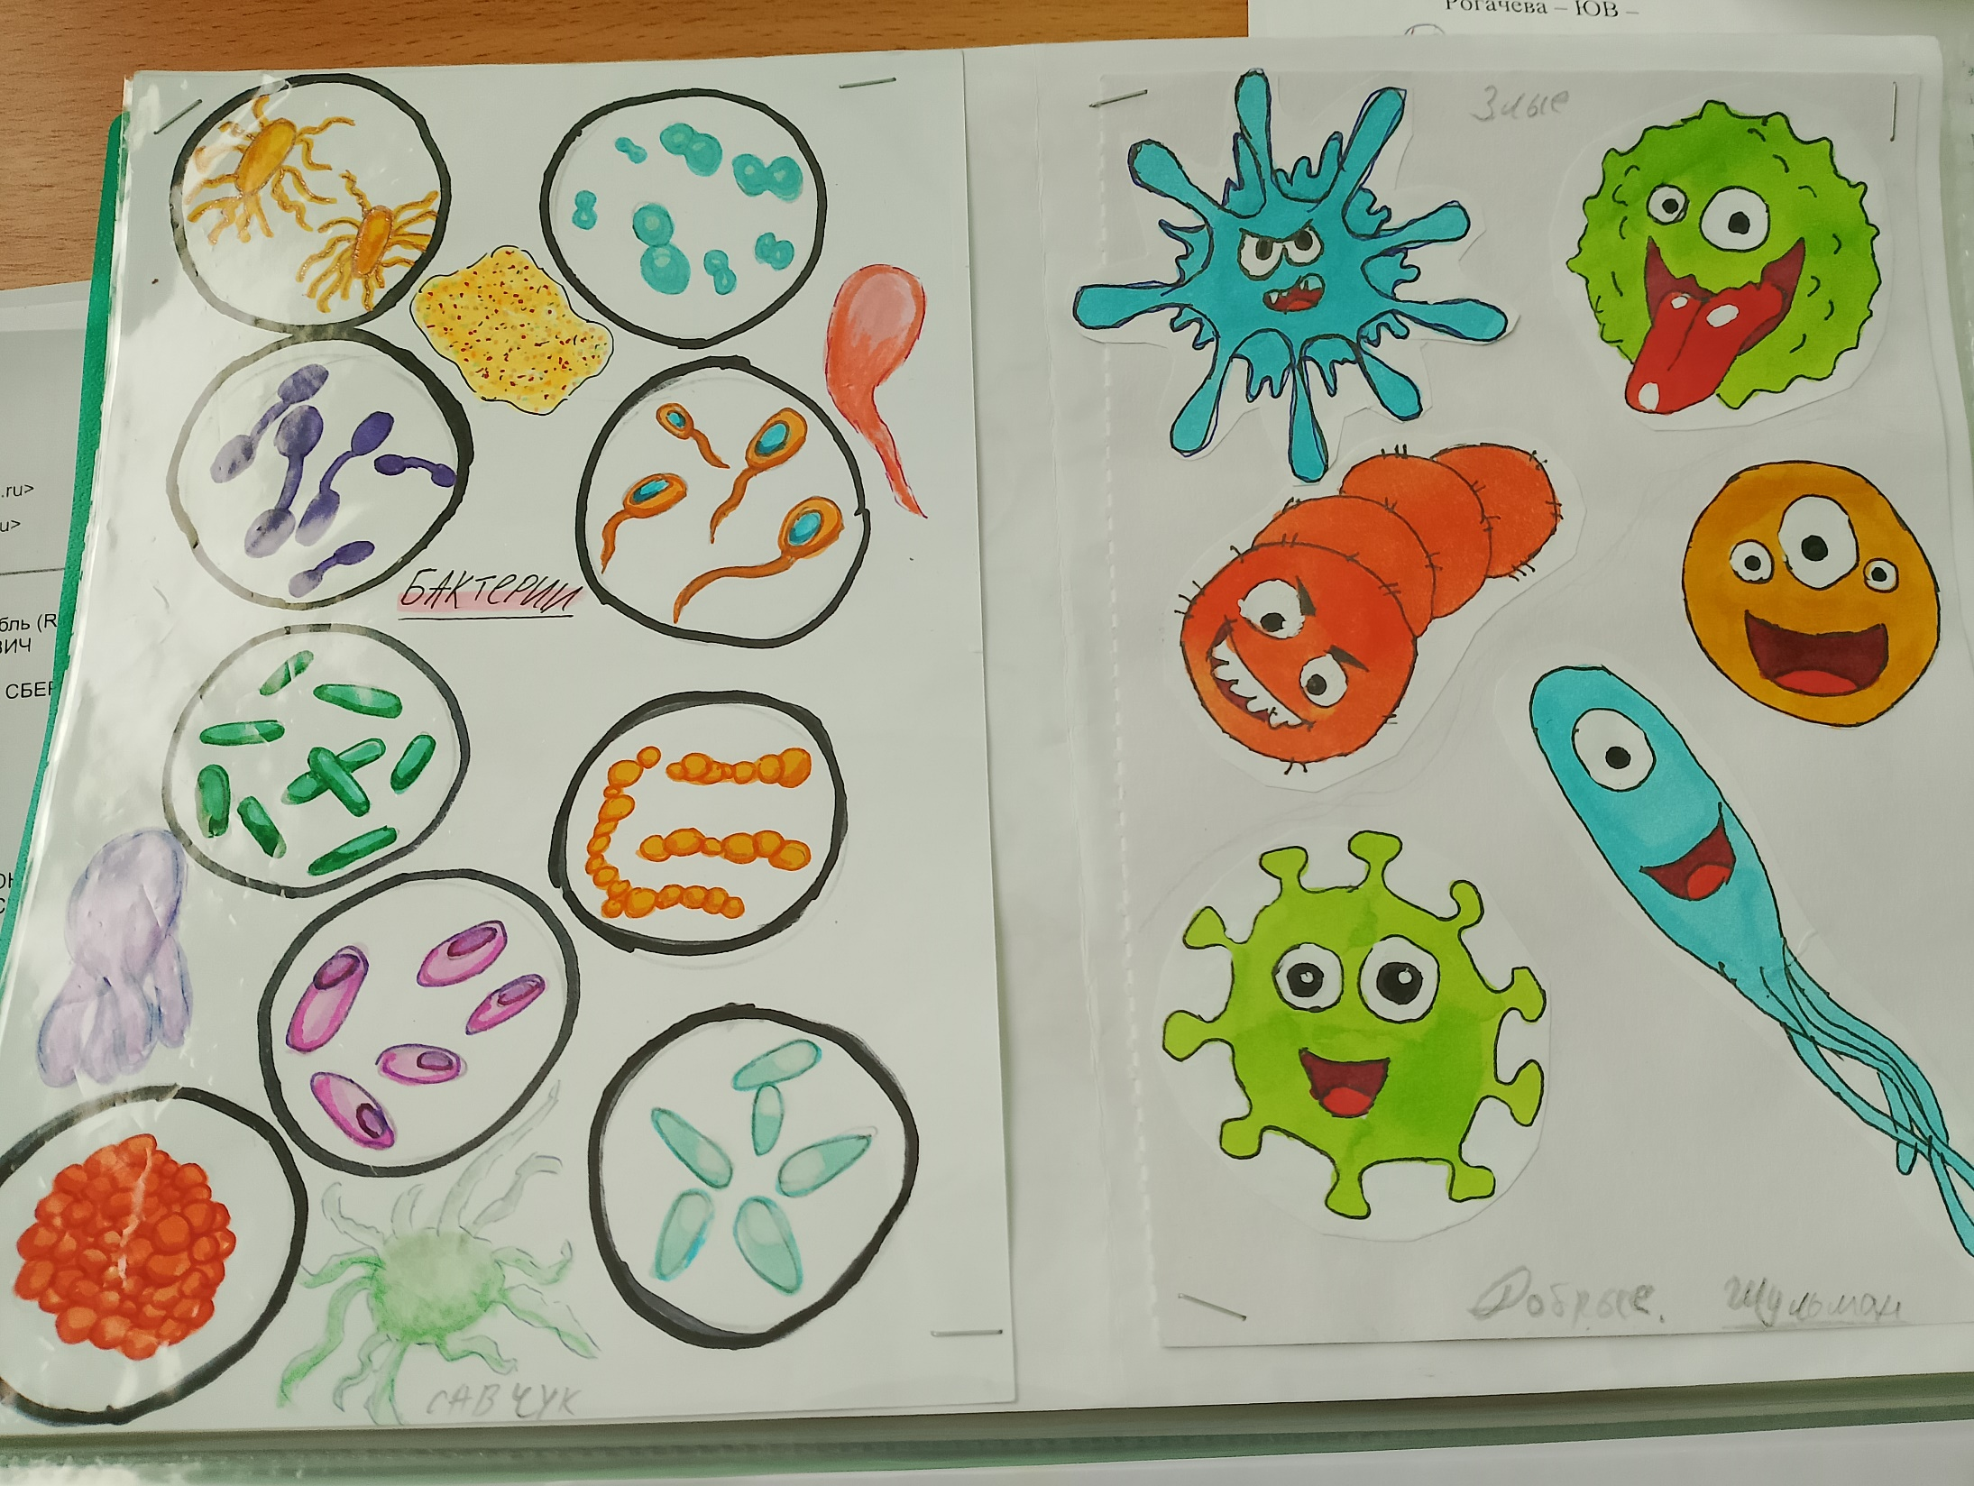

Slide 9
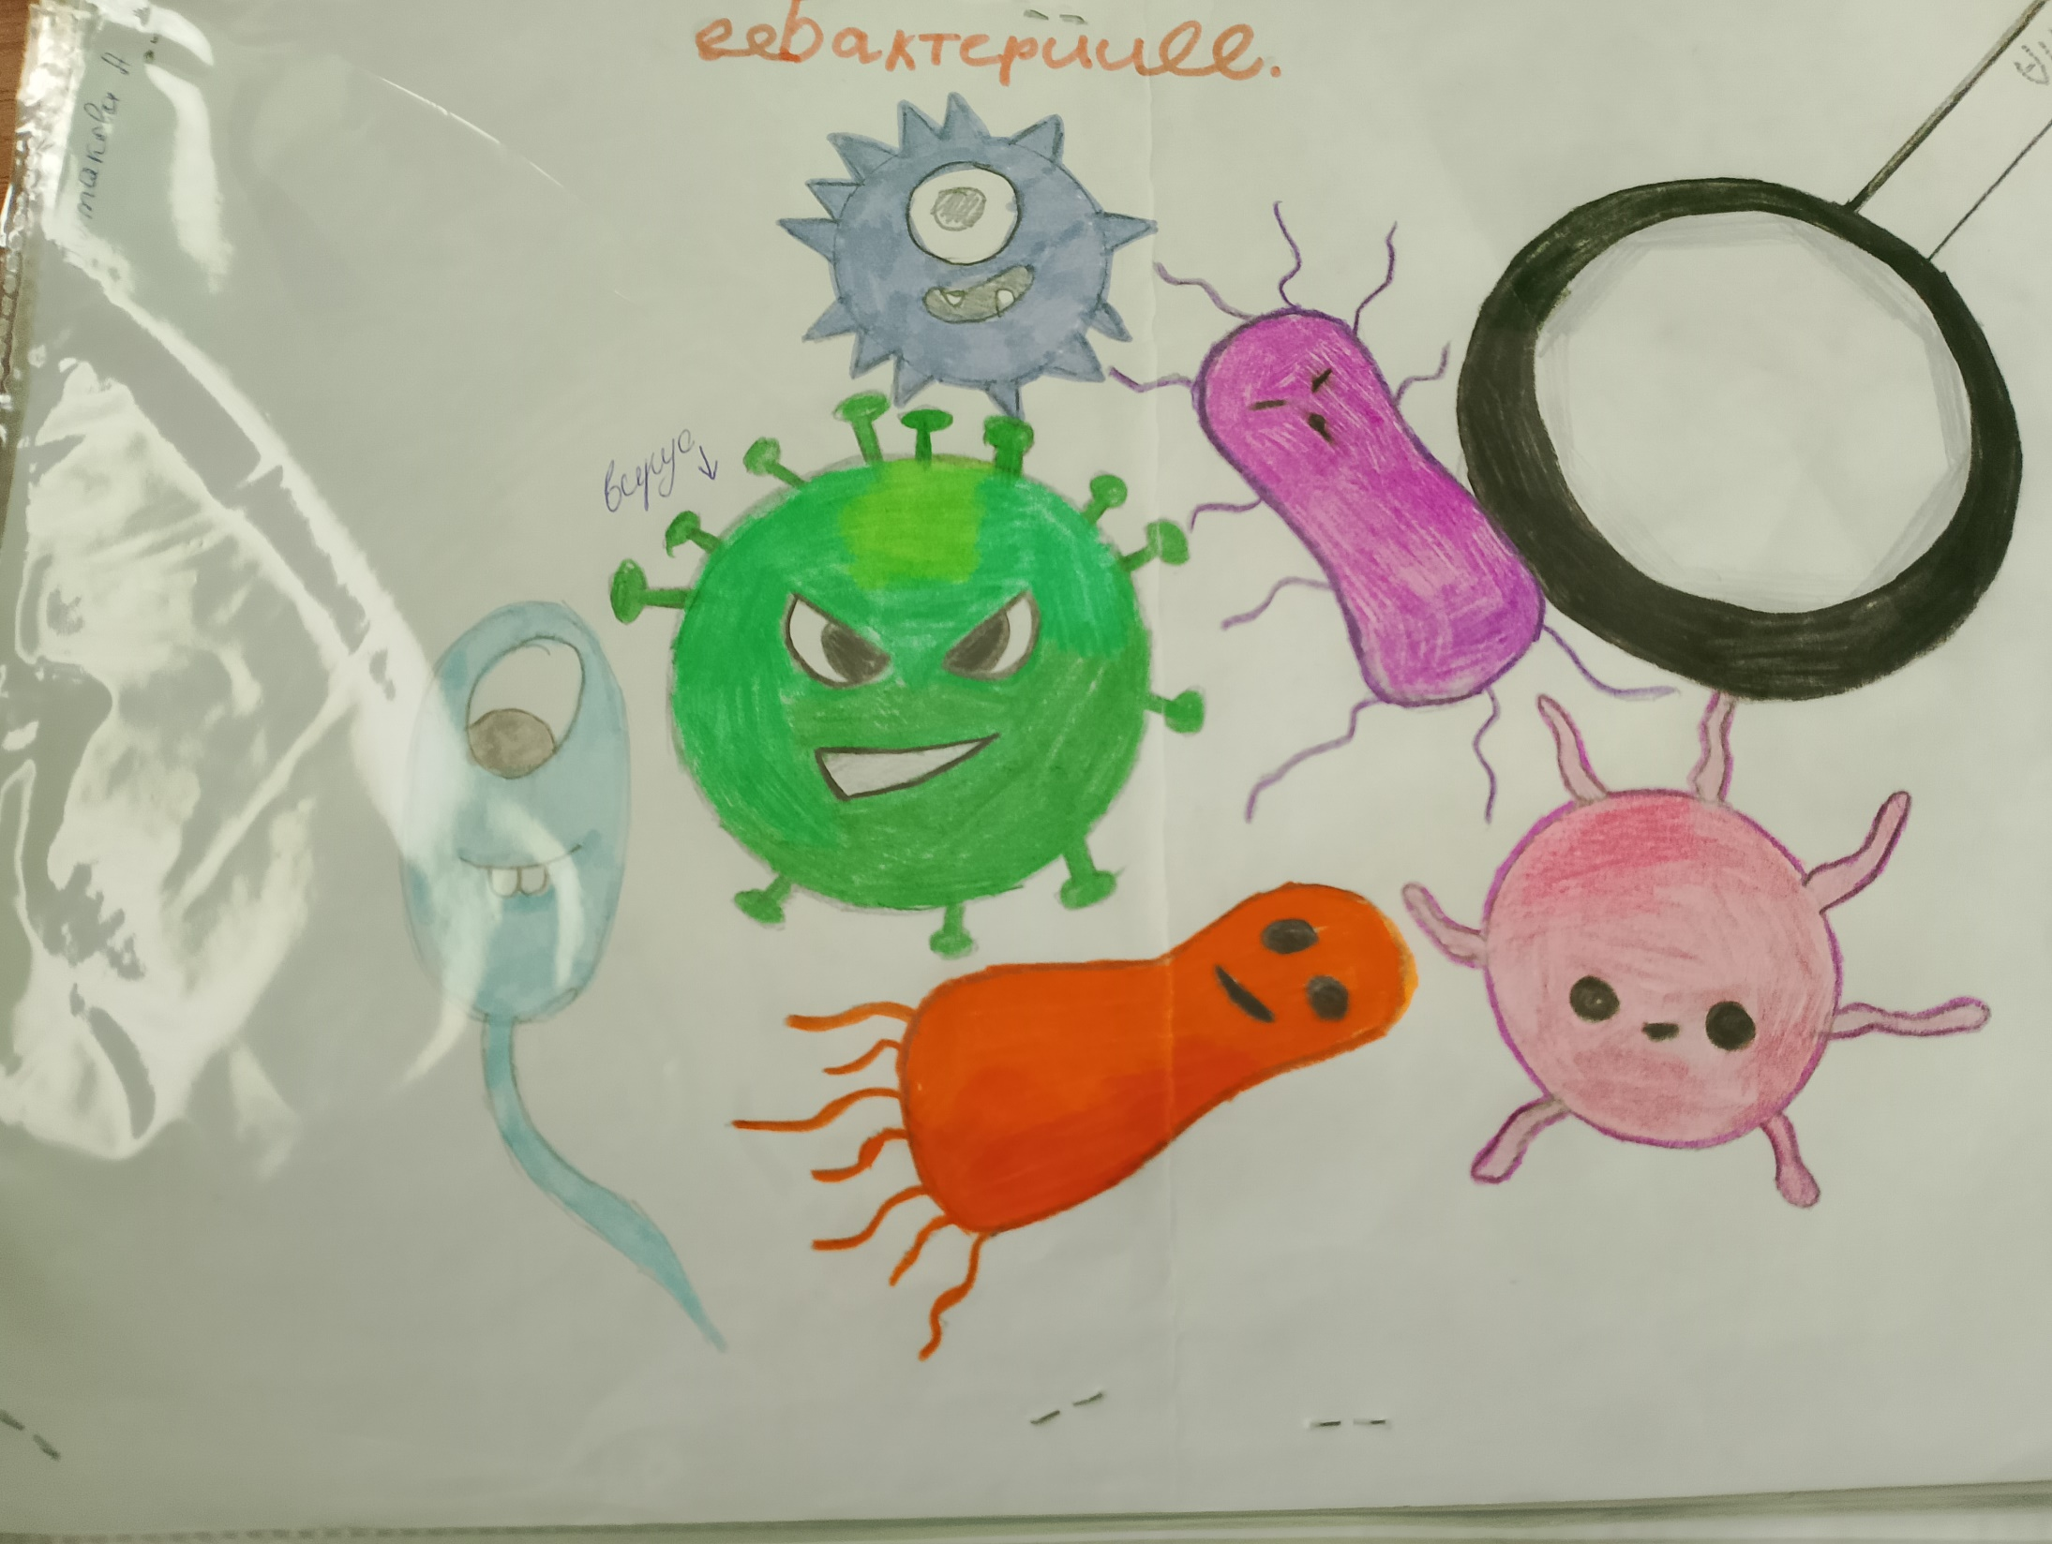
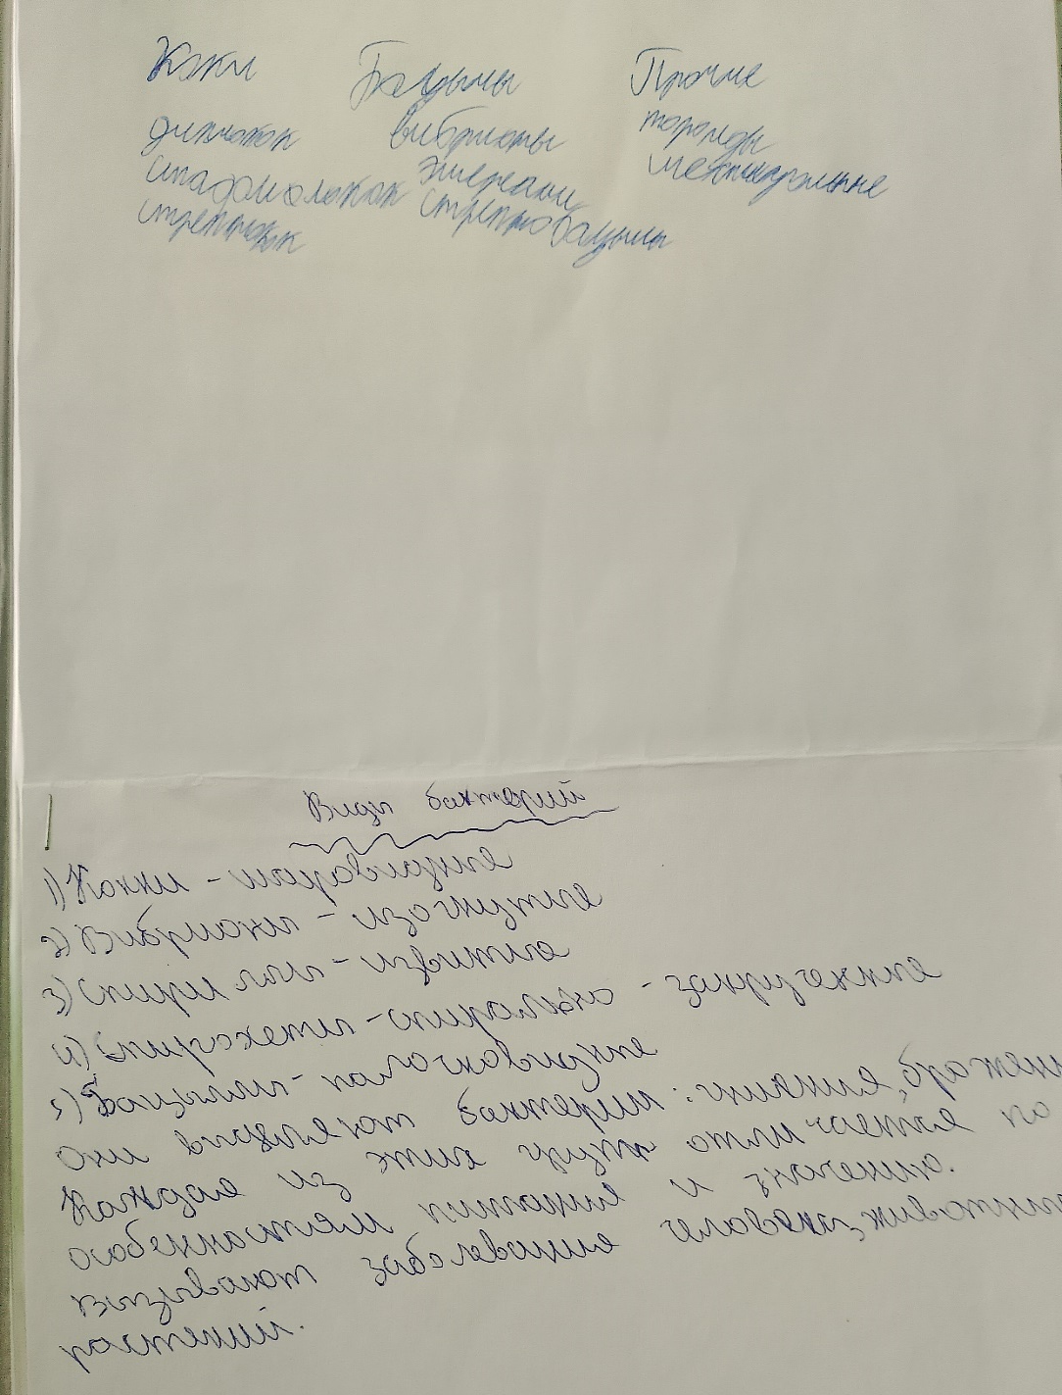

Slide 10
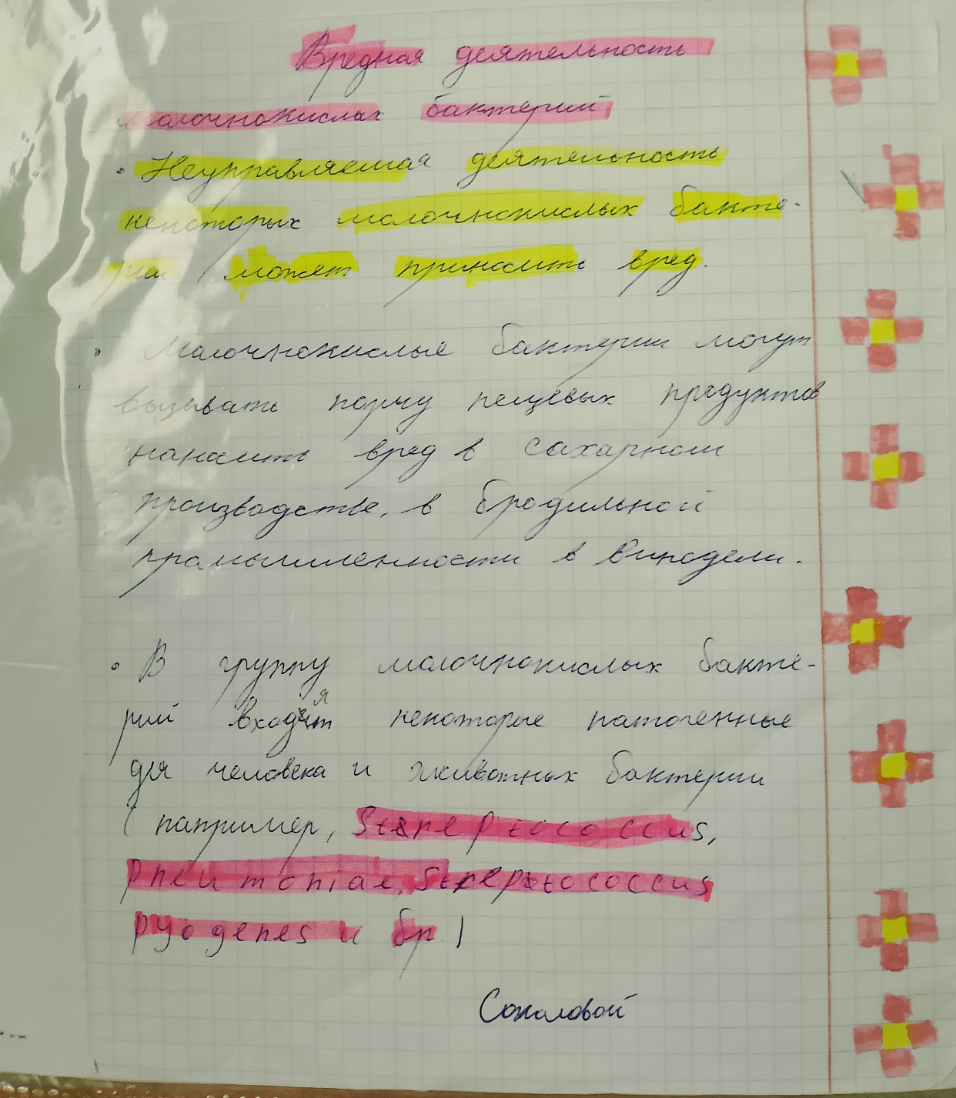
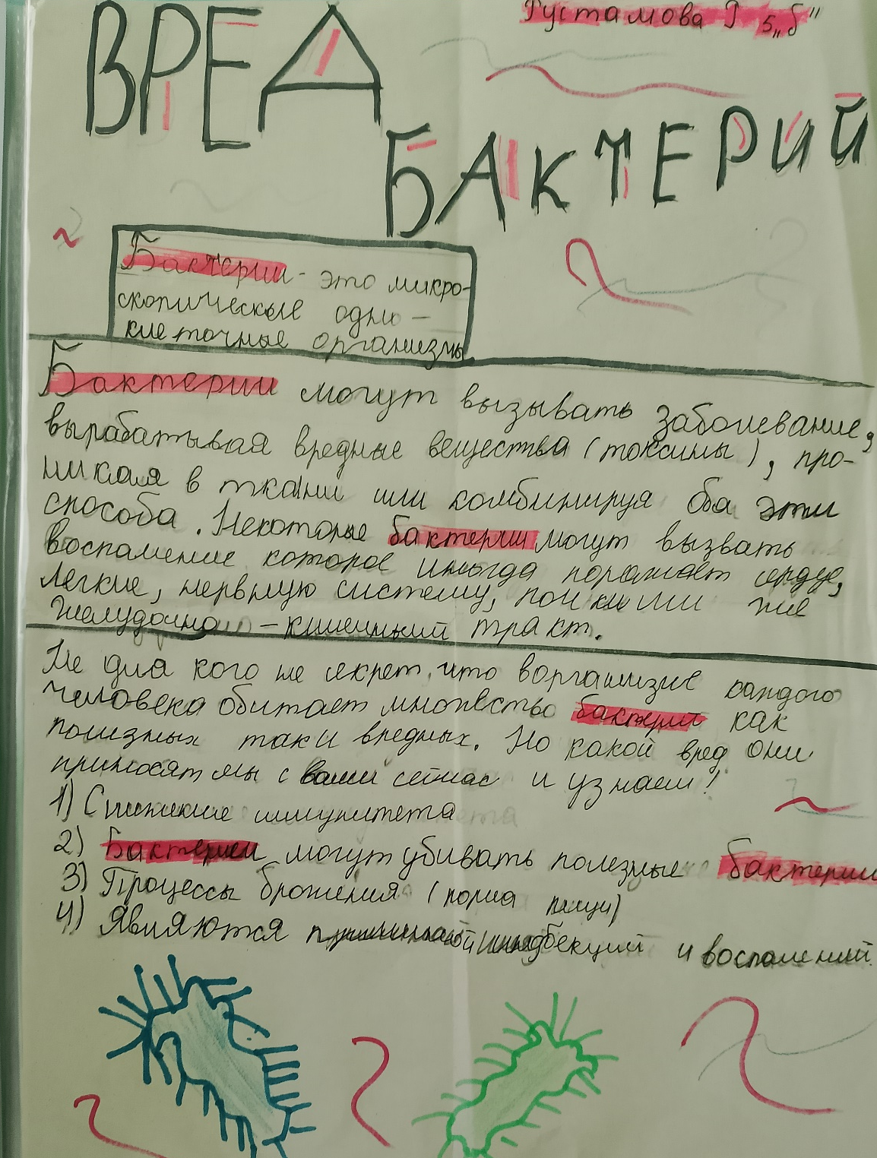

Slide 11
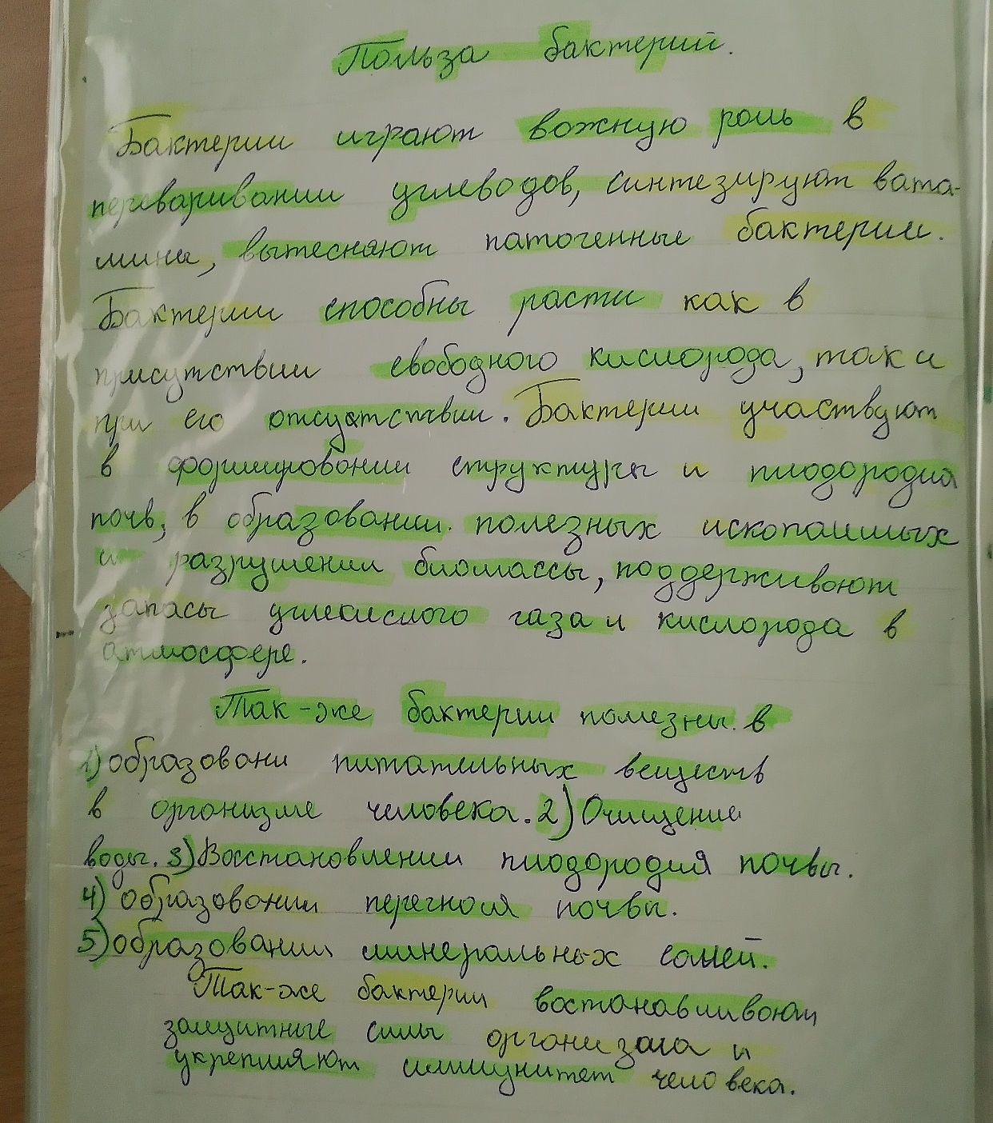
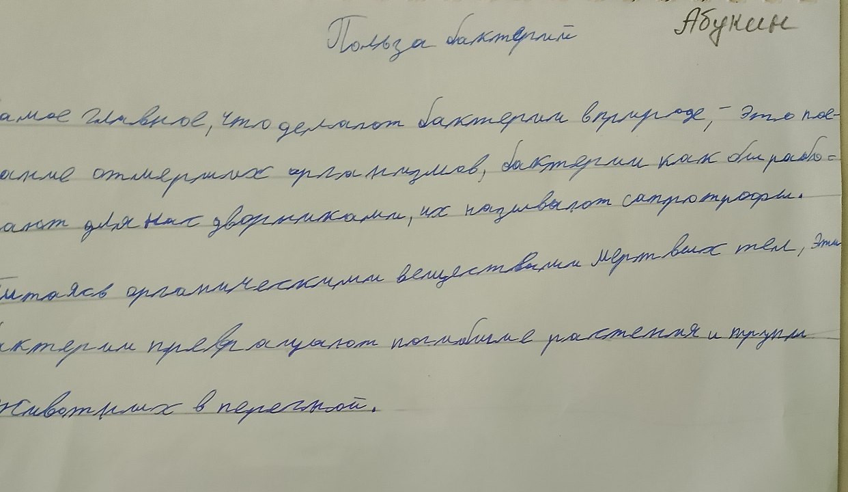

Slide 12
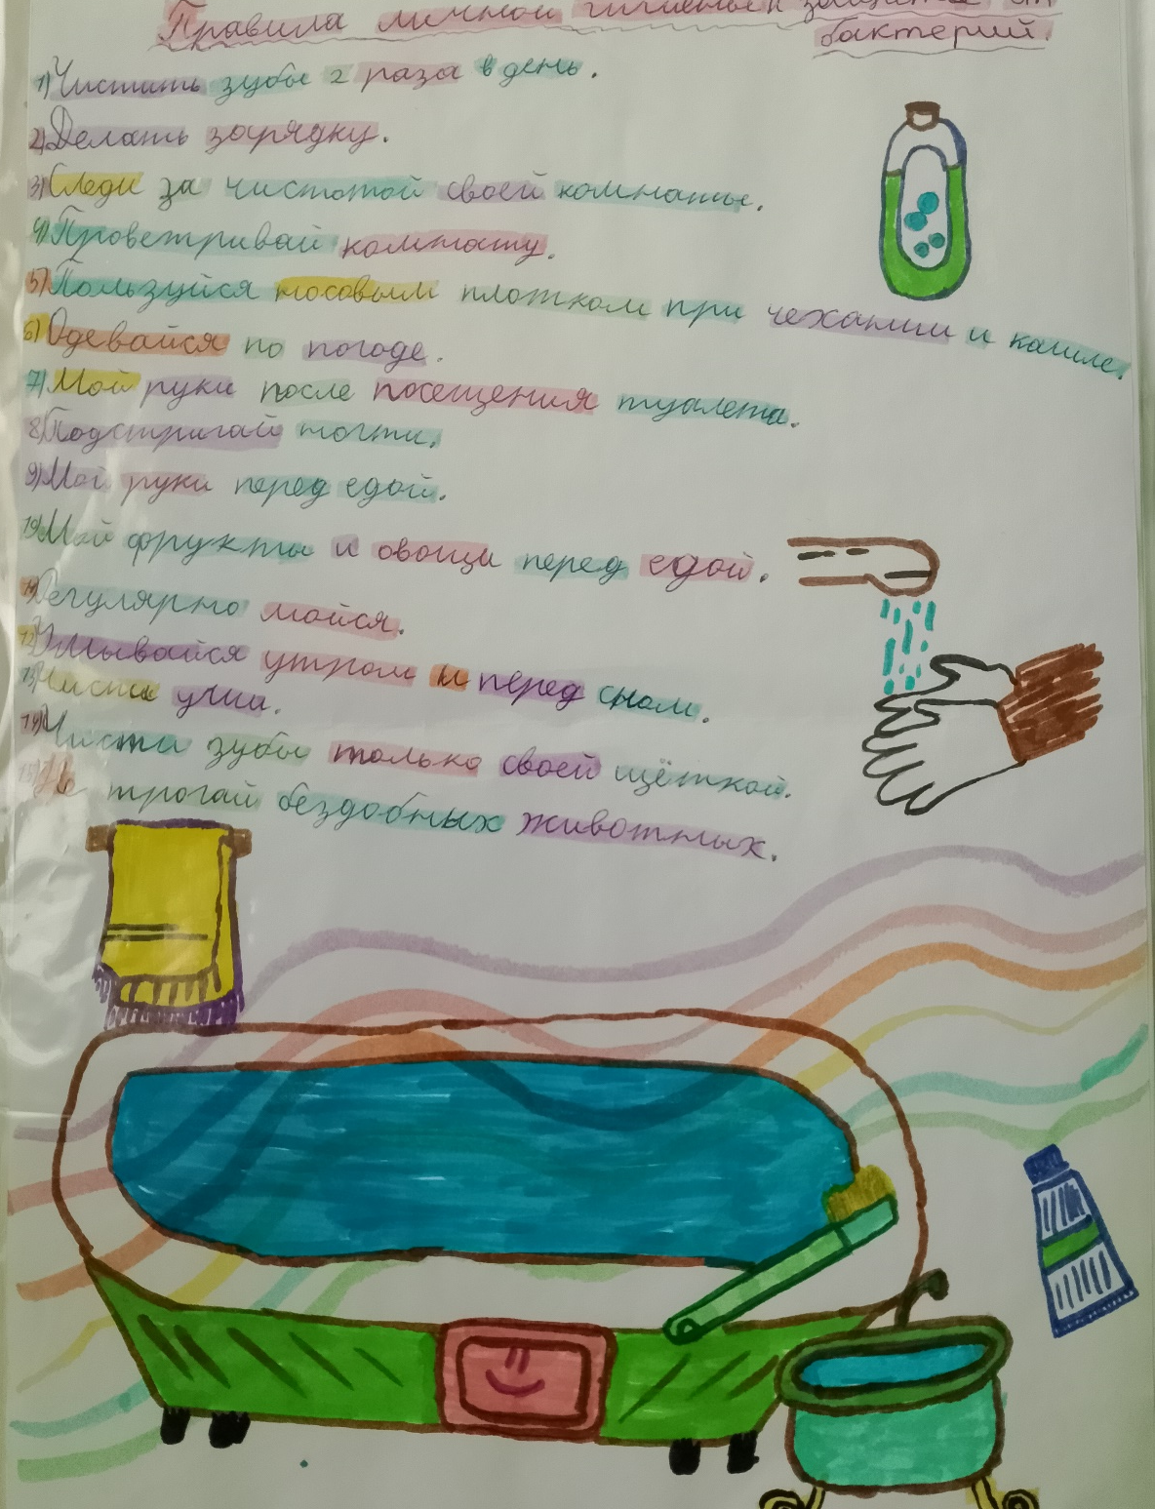
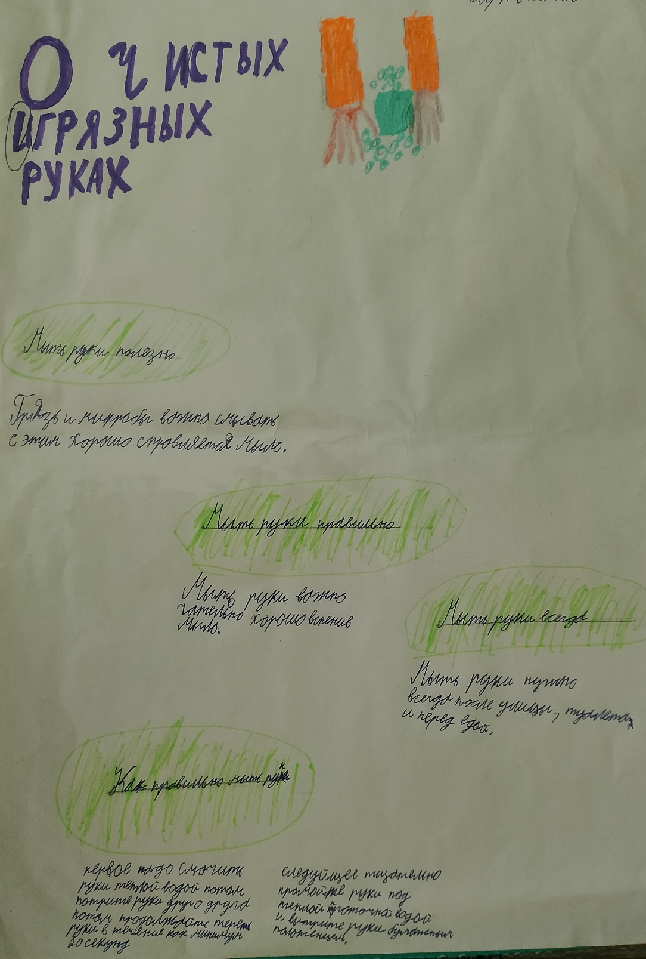

Slide 13
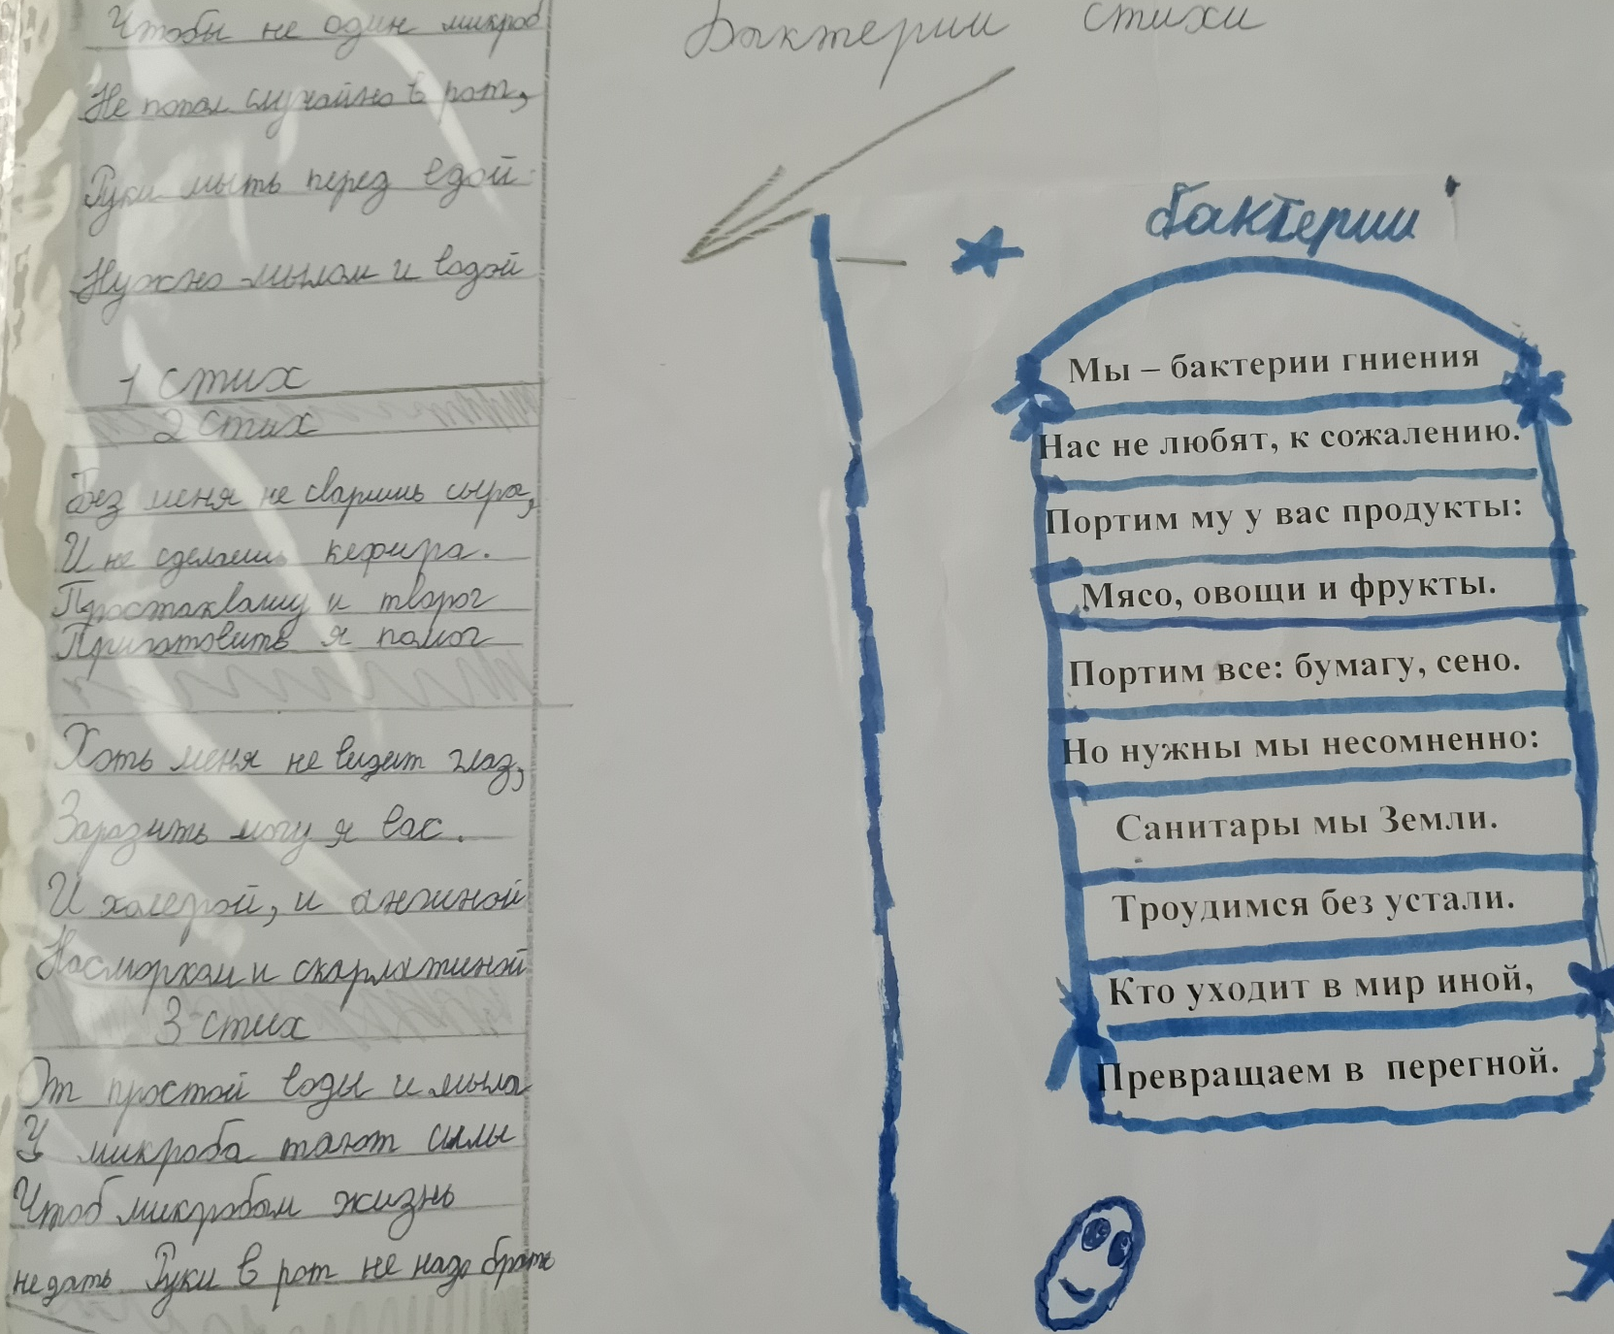
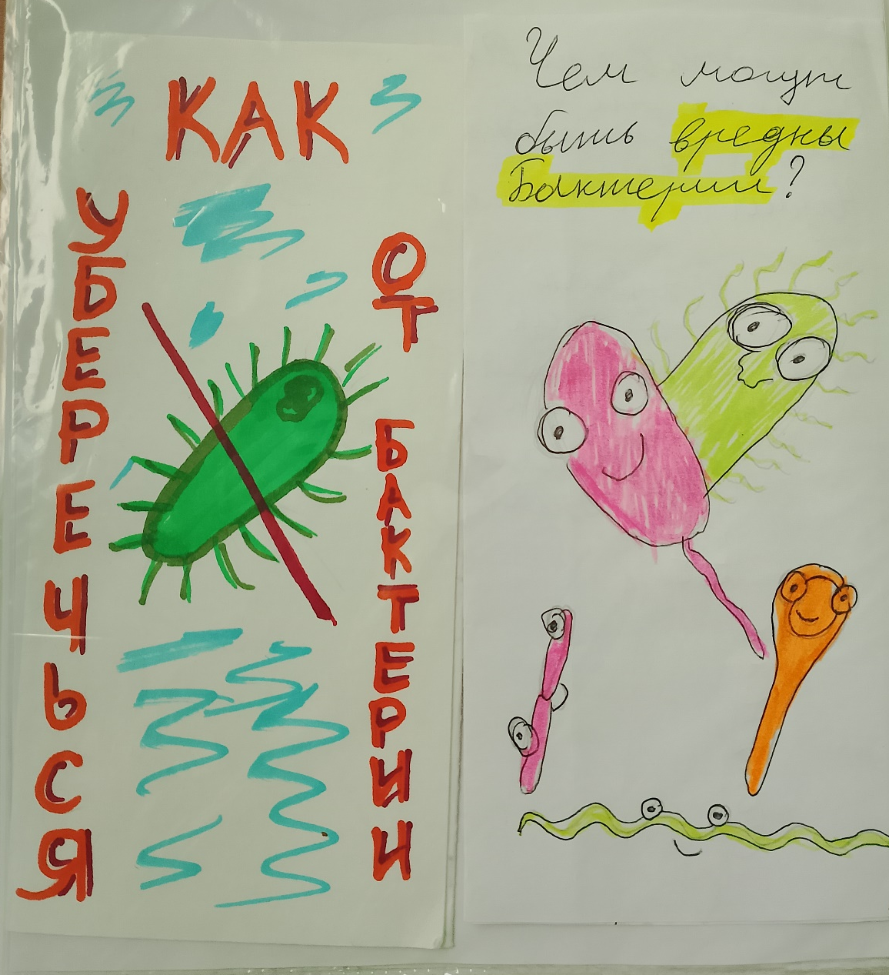

Slide 14
Выводы: Вокруг нас находится огромное количество различных микроорганизмов, в том числе и бактерий. Для глаза человека они не видимы, но поместив в питательную среду пробы с различных предметов мы смогли увидеть, как из единичных бактерий вырастают целые колонии и их можно наблюдать невооруженным глазом.
В ходе проведенного опыта мы смогли доказать, что бактерии находятся вокруг нас, просто их не видно.

Slide 15
СПАСИБО
ЗА
ВНИМАНИЕ!

